Slide 1
포트폴리오 접근법을 통한
투자지표의 성과 측정
20150002 고동형

Slide 2
TABLE OF CONTENTS
1
서론
2
연구과제 & 방법론 설정
3
분석 결과 보고
4
결론 및 한계

Slide 3
서론
01
투자지표란?
CONTENT
투자지표
투자의사결정에 도움을 주는 유용한 정보
재무제표나 공시자료를 통해 접근 가능
널리 알려진 P/B나 PER과 같은 재무정보 또한 투자지표
투자성과에 도움이 될 것으로 예상되는 유용한 정보
(ex : 가치투자)

Slide 4

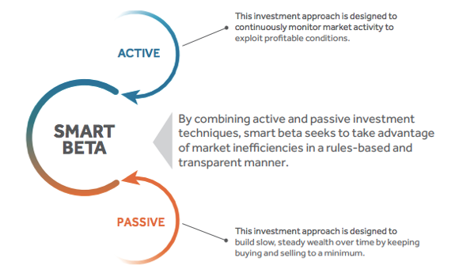
서론
01
투자지표의 활용 사례
CONTENT
출처 : https://bit.ly/2zfeGDc

Slide 5
서론
01
선행 연구
CONTENT
주식의 기대수익률에 관한 선행 연구
Sharpe(1964) - Lintner(1965) : market β (CAPM)
Banz(1981) : Size
Basu(1983) : Low PER outperforms
Bhandari(1993) : Leverage variable
Fama-French(1992, 1993) : Market, Size, BE/ME
Carhart(1997) : 1yr winner outperforms (Persistence in mutual fund)
국내 시장에 적용해본다면?

Slide 6
연구과제 & 방법론 설정
02
연구 과제 설정
CONTENT
선행 연구
국내 주식시장
Backtesting
투자지표 도출
성과 분석
PER, SIZE, PBR, BETA ...

Slide 7
연구과제 & 방법론 설정
02
연구 방법론
CONTENT
포트폴리오 접근법 (by 10 percentile)
1990.01. ~ 2018.09. KOSPI & KOSDAQ 상장 종목 (DataGuide)
(survivorship bias 제거를 위해 상장폐지종목 포함)
For each Investment Indicators, 10 portfolios are formed based on breakpoints of ranked values for KOSPI & KOSDAQ stocks (Integrated)
Equal-weighted & Monthly rebalancing at the end of month
Tax and Transaction cost ignored
Stock return with no dividend (무배당 수익률)
Firms listed more than 1yr are included only
If stock-return no longer exists : considered as delisted (return : -100%)

Slide 8
분석 결과 보고
03
코드 구현
CONTENT
데이터 수집
(DataGuide)
데이터 전처리 (Preprocessing)
투자지표 기준
포트폴리오 구성
(Portfolio Selection)
리밸런싱
(Rebalancing)
성과 측정
(Performance Analysis)

Slide 9
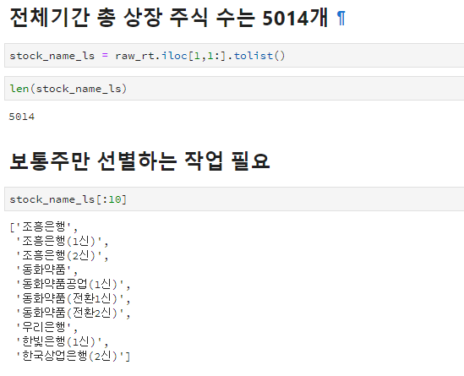
분석 결과 보고
03
데이터 전처리
CONTENT

Slide 10
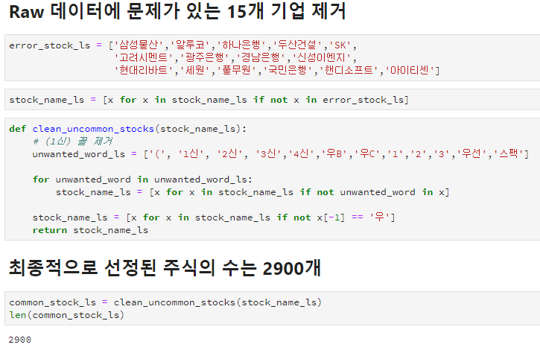
분석 결과 보고
03
데이터 전처리
CONTENT

Slide 11
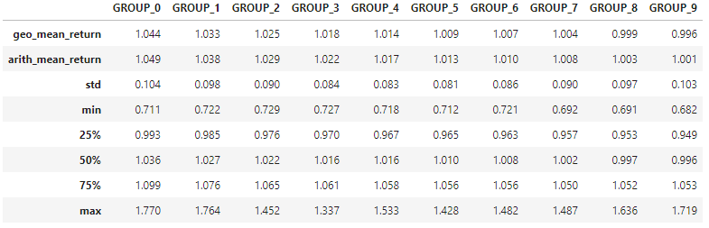
분석 결과 보고 (Monthly)
03
PER
CONTENT
Full Period (1990.01 ~ 2018.09)
※ 월별 수익률 기준 ( 0에 가까울 수록 저 PER 그룹 )
※ sub-period (1990s , 2000s, 2010s)에 성과의 monotoness 확인
※ 잦은 리밸런싱으로 한계기업을 걸러내 좋은 성과를 보인 것으로 예상

Slide 12
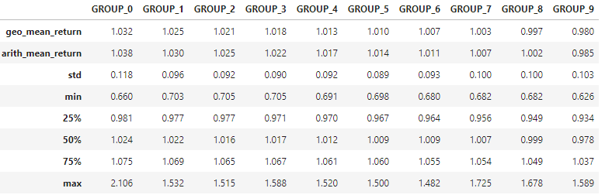
분석 결과 보고 (Monthly)
03
PBR
CONTENT
Full Period (1990.01 ~ 2018.09)
※ 월별 수익률 기준 ( 0에 가까울 수록 저PBR 그룹 )
※ Fama-French(1992) BE/ME와 유사한 효과 확인
※ BE/ME의 역수와 정확히 일치하지는 않음 (측정 방법의 차이)

Slide 13
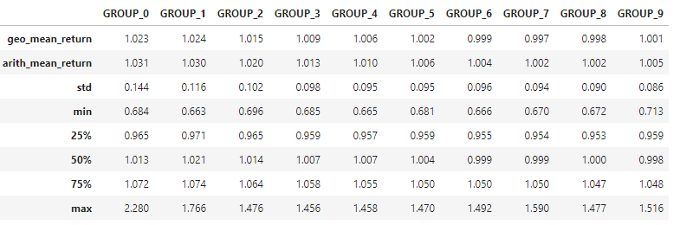
분석 결과 보고 (Monthly)
03
Size (Monthly average)
CONTENT
Full Period (1990.01 ~ 2018.09)
※ 월별 수익률 기준 ( 0에 가까울 수록 소형주 그룹 )
※ 동일하게 Fama-French (1992) 소형주 효과 확인

Slide 14
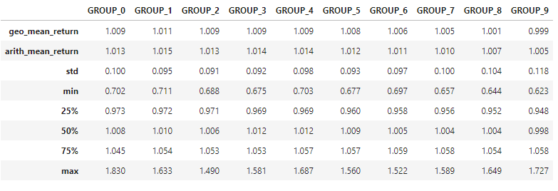
분석 결과 보고 (Monthly)
03
BETA (M, 5Yr)
CONTENT
Full Period (1990.01 ~ 2018.09)
※ 월별 수익률 기준 ( 0에 가까울 수록 저Beta 그룹 )
※ Beta가 낮은 그룹이 오히려 더 좋은 성과를 보임
※ Beta does not capture the variance of stock return

Slide 15
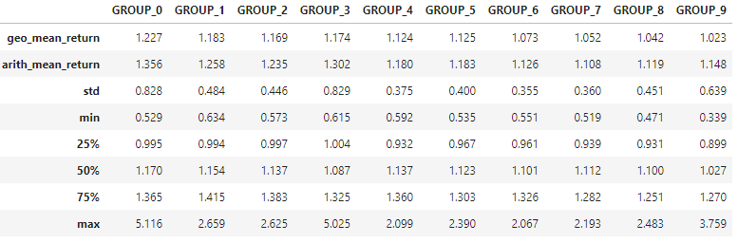
분석 결과 보고 (Annual)
03
PER
CONTENT
Full Period (1990.01 ~ 2018.09)
※ 년별 수익률 기준 ( 0에 가까울 수록 저 PER 그룹 )
※ sub-period (1990s , 2000s, 2010s)에 성과의 monotoness 확인
※ Annual Rebalancing에서도 성과 지속 확인

Slide 16
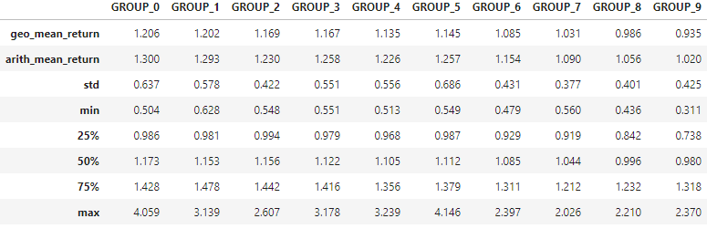
분석 결과 보고 (Annual)
03
PBR
CONTENT
Full Period (1990.01 ~ 2018.09)
※ 년별 수익률 기준 ( 0에 가까울 수록 저PBR 그룹 )
※ Fama-French(1992) BE/ME와 유사한 효과 확인
※ BE/ME의 역수와 정확히 일치하지는 않음 (측정 방법의 차이)

Slide 17
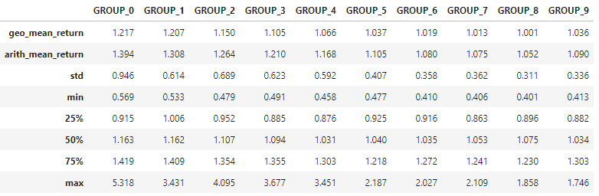
분석 결과 보고 (Annual)
03
Size (Annual)
CONTENT
Full Period (1990.01 ~ 2018.09)
※ 년별 수익률 기준 ( 0에 가까울 수록 소형주 그룹 )
※ 동일하게 Fama-French (1992) 소형주 효과 확인

Slide 18
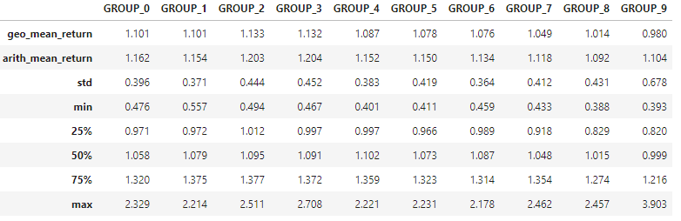
분석 결과 보고 (Annual)
03
BETA (M, 5Yr)
CONTENT
Full Period (1990.01 ~ 2018.09)
※ 년별 수익률 기준 ( 0에 가까울 수록 저Beta 그룹 )
※ Beta가 낮은 그룹이 오히려 더 좋은 성과를 보임

Slide 19
결론 및 한계
04
결론 및 한계
CONTENT
1. PER, PBR, SIZE는 모두 유효, Beta는 유효하지 않았음
2. 측정 방법론에 따라 다른 결과가 나올 수 있음
Fama-French(1993)의 경우, Size와 BE/ME의 breakpoint를 NYSE 주식(대형)만으로 측정하였다.
KOSPI 주식만을 대상으로 breakpoint를 계산한다면 위 결과와 다른 결과가 나올 수 있음
위 결과는 재상장은 무시하였기 때문에 오차가 존재
데이터 상의 오류도 일부 존재 (SK, 삼성물산 등 총 14개 기업이 각각 4번씩 중복 등장)
배당수익, 세금, 거래비용은 모두 고려 x
※ 백테스팅 결과가 미래 수익률을 보장하는 것은 아님
Notes:
Fama-French(1993)의 경우, Size와 BE/ME의 breakpoint를 NYSE 주식만을 사용하여 측정하였다.

Slide 20
감사합니다

